Slide 1



Der Nutzen von i-EVAL!

Slide 2
Warum Evaluation von Jugendbegegnungen?
Nach der Begegnung ist vor der Begegnung!
Die Teilnehmenden sind die Expert:innen
Aufwand und Nutzen stehen in einem angemessenen Verhältnis
Fragebögen sind ein Baustein der Evaluationskultur!
Keine Kontrolle von oben – sondern eine nüchterne Rückmeldung!
Evaluation hilft dem Träger – gesammelte Daten helfen dem Feld!

Slide 3
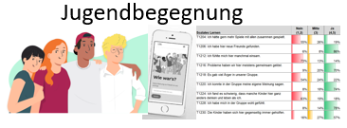

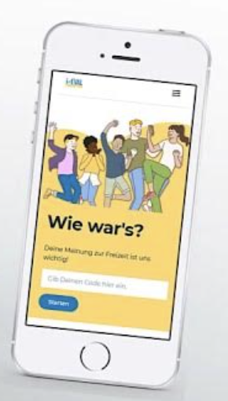
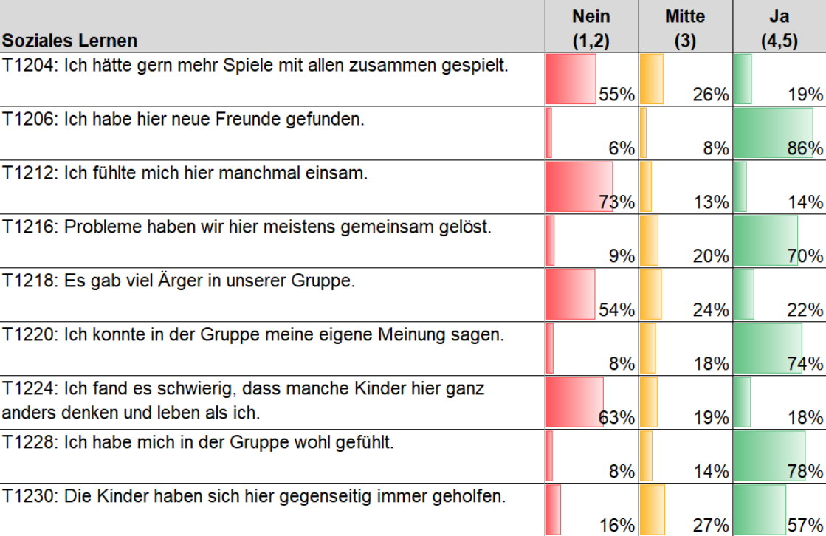
Wie funktioniert´s: Die Panelstudie
Dachorganisation
Jugendbegegnung
Repräsentative Daten für die Panelstudie

Slide 4
Grundidee der Panelstudie
Ziel
Generierung einer Datengrundlage Internationale Jugendbegegnungen!
Verlässlichkeit der Datengrundlage durch Kontinuität der Mitwirkenden und Annäherung an Repräsentativität!
Praktischer Nutzen!
Referenzdaten für ein Berichtswesen!
Jährliches Monitoring von Entwicklungen!
Bereitstellung aktueller Vergleichsdaten!

Slide 5
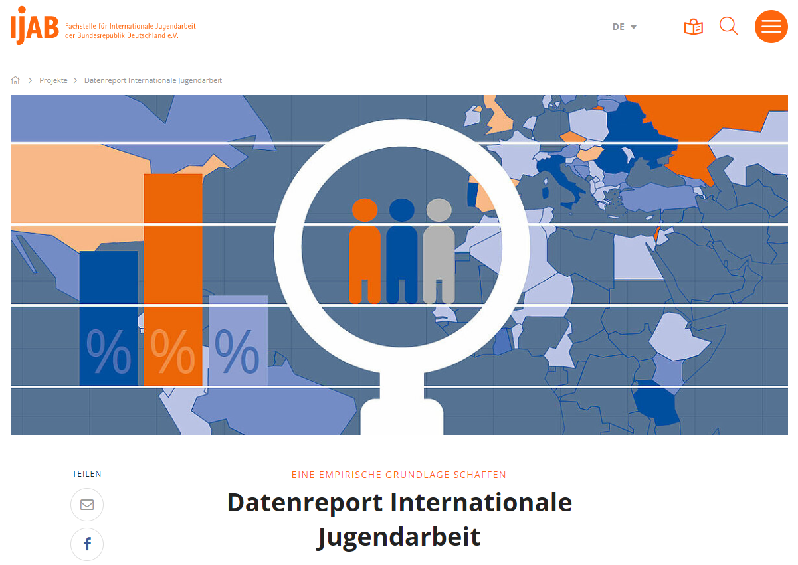
Beispiel: Datenreport Internationale Jugendarbeit - IJAB

Slide 6
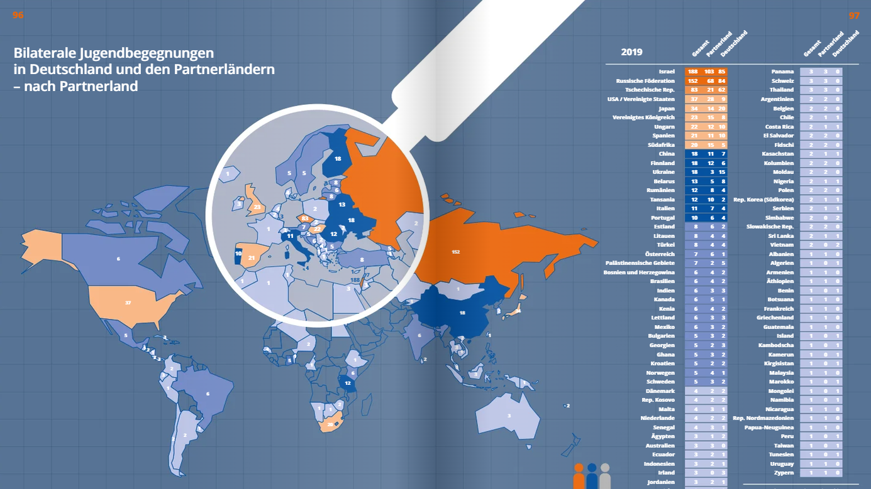
Statistiken zu Internationalen Jugenbegnungen

Slide 7
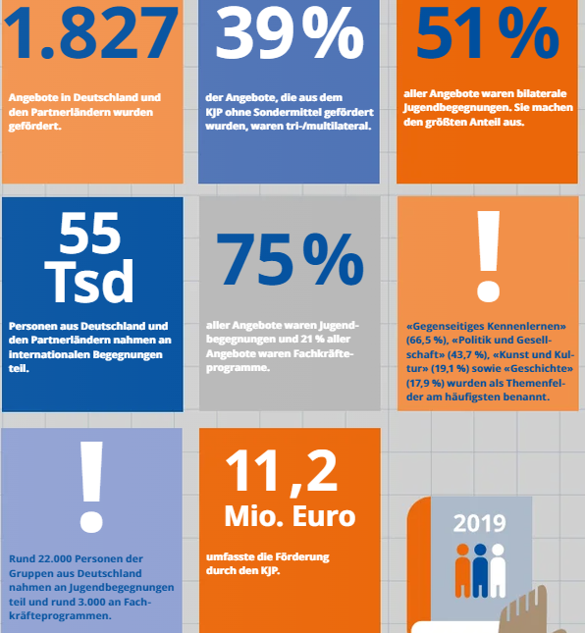
Weitere Beispiele:

Slide 8
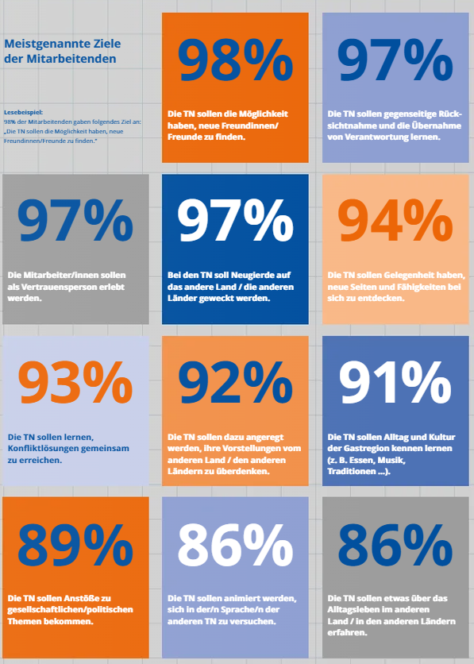
Vergleich der Ziele der Mitarbeitenden und den Erfahrungen der Teilnehmenden:

Slide 9
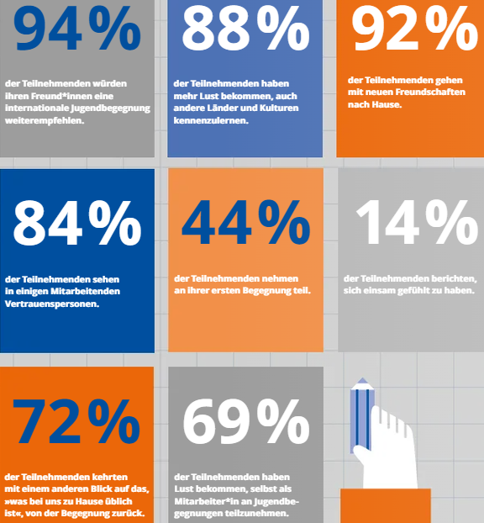
Statistik zu den Teilnehmenden!

Slide 10
Nutzen der Panelstudie (hier: Kinder- & Jugendfreizeiten) Chancen und Perspektiven
Produkte aus dem ersten Interpretations-Workshop
Themenheft der Fachzeitschrift deutsche jugend zum Kinder- und Jugendreisen (Frühjahr 2023)
Szenario-Arbeit für Teamer:innen Schulungen zu finden unter www.methodensammlung.online
Factsheet: Anleitung wie die Evaluation einer Freizeit pädagogisch genutzt werden kann
So wirken Freizeiten – 10 zentrale Ergebnisse aus der Panelstudie für Öffentlichkeitsarbeit

Slide 11
Ziele für 2023 und folgende Jahre
Gesamte Vielfalt der Anbieter abbilden
Anzahl der teilnehmenden Träger deutlich steigern!
Konkret: Wunsch das von jedem Verband 3-4 Mitglieder mit 1-2 Jugendreisen teilnehmen!
Repräsentativität verbessern
Anzahl der teilnehmenden Begegnungen deutlich ausweiten.
Verwaltung und Politik von Internationaler Jugendarbeit überzeugen!
Gezielte Interpretation und Nutzung der Ergebnisse!

Slide 12

Kontakt:
transfer e.V.
Peter Menne
menne@transfer-ev.de
Buchheimer Str. 64
51063 Köln
0221/9592190

